Slide 1
Проблематика работы по сопровождению деятельности ММО учителей-логопедов и учителей-дефектологов р. п. Кольцово
2021-2022 учебный год

Slide 2
ММО учителей-логопедов р.п. Кольцово было организовано в апреле 2021г.в состав вошли учителя-логопеды, работающие в школах
В сентябре 2021года к нам присоединились учителя-логопеды из детских садов и учителя-дефектологи всех уровней образования.
В мае 2022 года мы приняли в свои ряды педагогов-психологов наукограда.
Таким большим коллективом мы входим в 2022-2023 учебный год.

Slide 3
В 2021-2022 учебном году основная работа строилась по направлению «Формирование и оценка функциональной грамотности обучающихся в коррекционной работе»
Мы ставили перед собой цель: повышение эффективности коррекционной работы через применение современных подходов к организации коррекционной работы, непрерывное повышение профессионального уровня и педагогического мастерства на коррекционных занятиях.

Slide 4
Исходя из этого, мы обозначили следующую проблему: как организовать деятельность учителя-логопеда и учителя-дефектолога, что бы в процессе коррекционной работы формировалась функциональная грамотность у ребенка

Slide 5
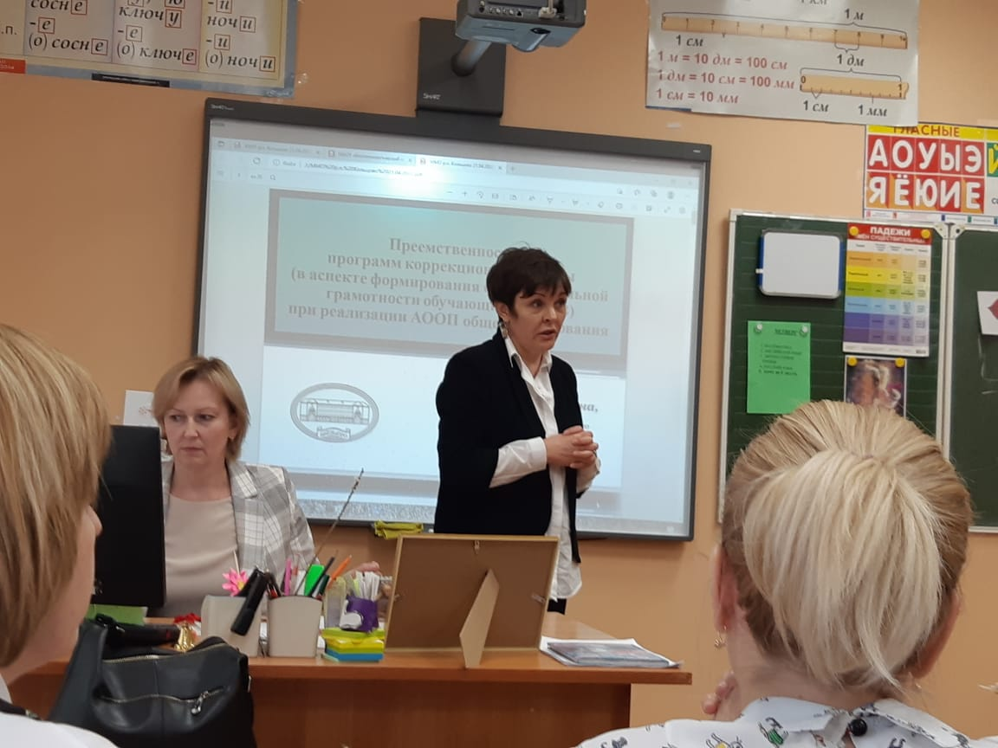
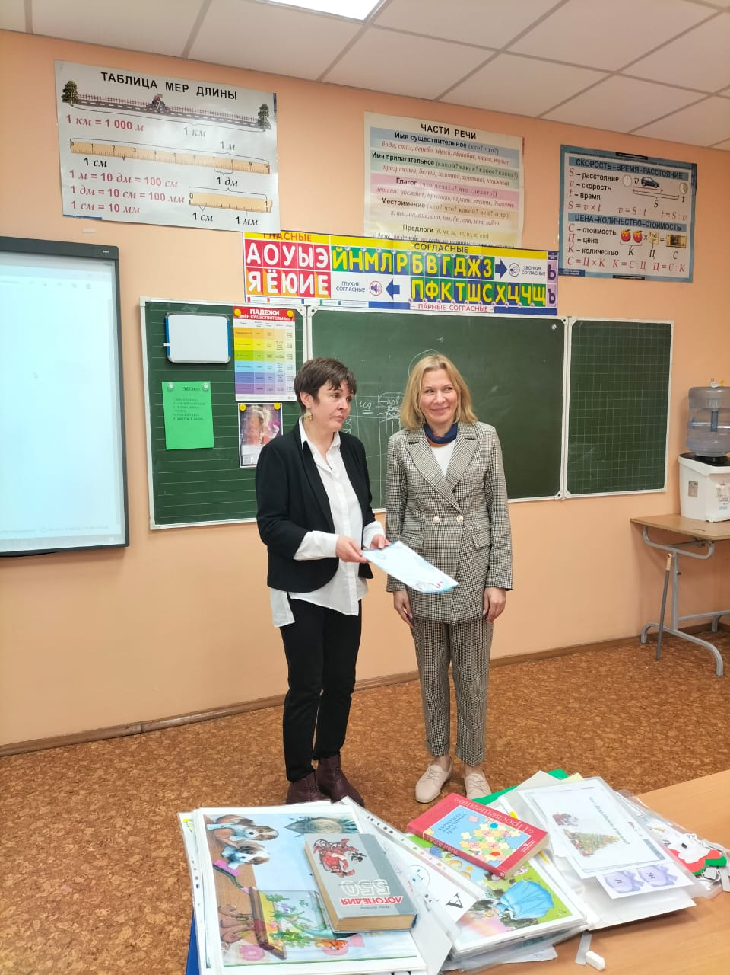
В течение года состоялось 5 заседаний.
Заседания посетили гости.
Ольга Петровна Пецух(доцент кафедры специальной педагогики, инклюзивного образования и психологии ГАУ НИПКиПРО) рассказала о преемственности рабочих программ коррекционной работы в части формирования функциональной грамотности обучающихся с ОВЗ при реализации АООП разных уровней общего образования.

Slide 6
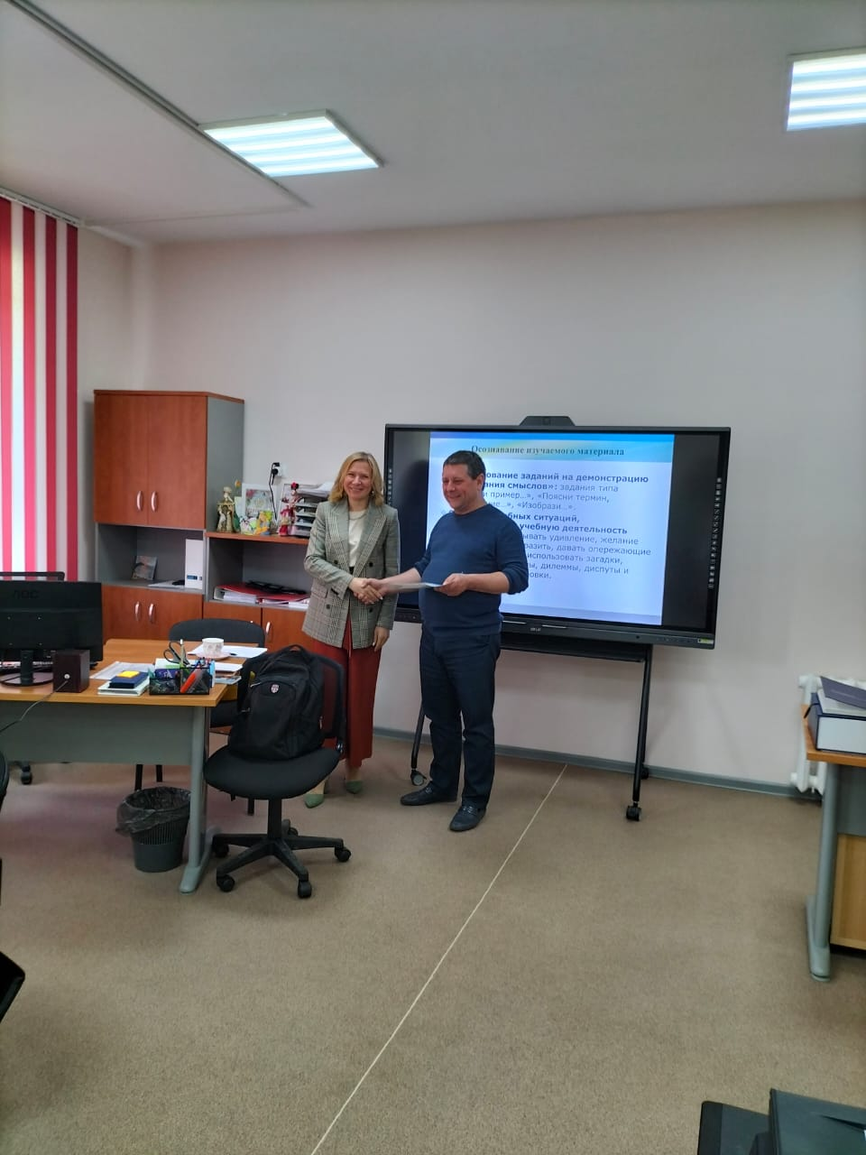
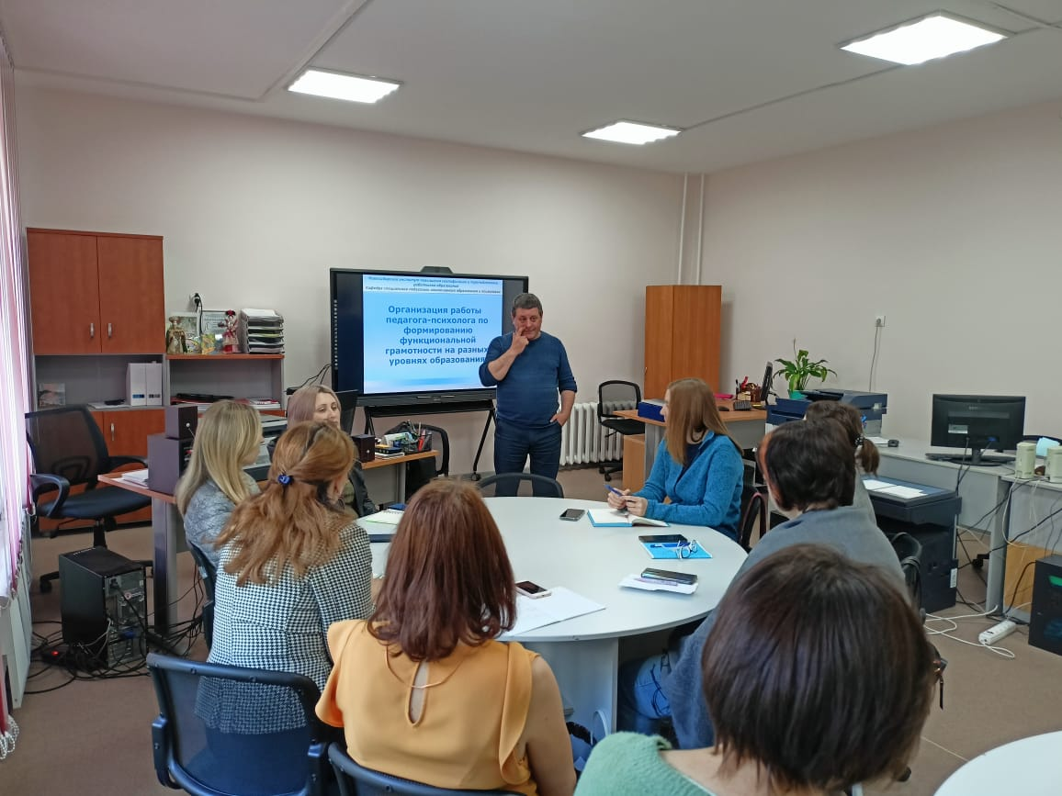
На заседании выступил Антон Вениаминович Тараканов, доцент кафедры специальной педагогики, инклюзивного образования и психологии ГАУ НИПКиПРО. Коллеги обсудили вопросы по формированию и развитию коммуникативной грамотности, как компонента функциональной грамотности на разных уровнях образования.

Slide 7
Администрация р.п. Кольцово проводит мероприятия, направленные на совершенствование своих педагогов и развития их профессиональных качеств
В марте этого года прошел ежегодный муниципальный конкурс «Воспитатель года». Абсолютным победителем стала О.С. Чаликиди, учитель-логопед МБОУ «Детский сад «Левушка».
Ольга Сергеевна показала групповое занятие - знакомство с понятием «слово-действие», опираясь на жизненный опыт детей.

Slide 8
Выступления учителей-логопедов были проведены не только в рамках конкурса, на заседаниях ММО, но и внутри своих педагогических коллективов, а так же на родительских собраниях.

Slide 9
В МБДОУ «Детский сад «Сказка» состоялся семинар «Формирование функциональной грамотности у дошкольников в условиях ДОУ»
В рамках семинара организована работа секций:
Музыкальное развитие;
Физическое развитие;
Коррекционная работа. Был представлен опыт работы учителей-логопедов Н.О.Холдиной и Г.И.Пестеревой по созданию условий социальной адаптации детей с ОВЗ на основе элементов метода сказкотерапии «Вершки и корешки»

Slide 10
В этом году заседания ММО позволили педагогам систематизировать знания о понятии функциональная грамотность, познакомится с некоторыми методами и приемами коррекционно-развивающей работы с детьми, имеющими нарушения речи.

Slide 11
Трудности:
1. Реализация современных, в том числе интерактивных, форм и методов воспитательной работы для формирования функциональной грамотности обучающихся;
2. Проектирование мероприятий, направленных на развитие у обучающихся математической грамотности;
3. Планирование и проведение коррекционно-развивающих (психокоррекционных) занятий с учетом задач формирования функциональной грамотности;
4. Не достаточно информации как разработать алгоритм по освоению ФГ для детей с ОВЗ в особенности для детей с ЗПР и у детей с интеллектуальными нарушениями

Slide 12
В следующем учебном году мы постараемся учесть пожелания учителей-логопедов, учителей-дефектологов и педагогов –психологов по организации обмена опытом в условиях реализации повышения уровня функциональной грамотности у детей.

Slide 13
Задачи на 2022-2023 учебный год
создать условия для представления инновационных практических технологий коррекционно-развивающей деятельности (выступления, публикации, мастер-классы, видеоролик фрагмента занятия);
повышать уровень профессиональной компетентности и готовность к активным действиям учителей-логопедов, учителей-дефектологов и педагогов-психологов;
- создать условия для взаимодействия специалистов по проблемам, возникающим в педагогической практике.

Slide 14
Тема:
Применение инновационных педагогических технологий в коррекционно-развивающей деятельности с обучающимися, как составляющей при формировании функциональной грамотности.

